Slide 2
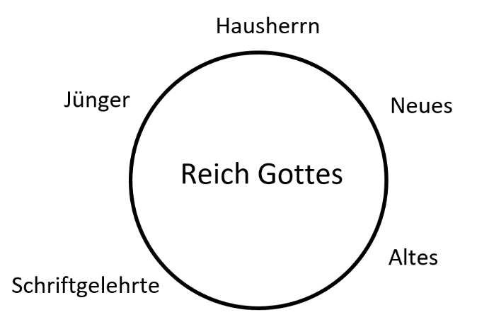
"Darum ist jeder Schriftgelehrte, der ein Jünger des
Reichs der Himmel geworden ist, gleicht einem Hausherrn,
der aus seinem Schatz Neues und Altes hervorbringt." (Mt 13,52)

Slide 3
Warum Reich der "Himmel"?
Weil die Zielgruppe des Mt aus Juden bestand
Weil ein neuer Name Gottes nach der babylonischen
Wegführung genannt wird: "Gott des Himmels"

Slide 4
Fünf verschiedene Varianten des Reiches Gottes
1. Das universelle oder das ewige Reich
Alles und alle sind Ihm untertan und nichts passiert je
ausserhalb seiner Kontrolle, unabhängig von Zeit und Ort.
Alles ist Seinem Willen für ewig unterstellt.

Slide 5
Fünf verschiedene Varianten des Reiches Gottes
2. Das geistliche Königreich
Das geistliche Königreich Gottes setzt sich aus allen
Gläubigen zusammen, von Adam an bis zur letzten
erretteten Person am Ende des messianischen
Königreiches. Damit ist Gottes Herrschaft im Herzen
des Gläubigen gemeint.

Slide 6
Fünf verschiedene Varianten des Reiches Gottes
3. Das theokratische Königreich
a.) Theokratie-Verwaltung im Garten Eden

Slide 7
Fünf verschiedene Varianten des Reiches Gottes
3. Das theokratische Königreich
a.) Theokratie-Verwaltung im Garten Eden
"Und Gott sprach: Lasst uns Menschen machen als unser Bild,
uns ähnlich! Sie sollen herrschen über die Fische des Meeres
und über die Vögel des Himmels und über das Vieh und über
die ganze Erde und über alle kriechenden Tiere, die auf der
Erde kriechen! 27 Und Gott schuf den Menschen als sein Bild,
als Bild Gottes schuf er ihn; als Mann und Frau schuf
er sie." (Gen 1,26-27)

Slide 8
Fünf verschiedene Varianten des Reiches Gottes
3. Das theokratische Königreich
a 1.) Untergang des theokratischen Königreichs
Statt für Gott über die physische Welt zu regieren, wurden
Adam und Eva von der Schöpfung (der Schlange) zur Sünde
und damit zur Rebellion Gott gegenüber verführt (Gen 3).
Durch diesen Sündenfall des Menschen, kam auch das
königliche Amt des "Theokratie-Verwalters" zu einem
abrupten Ende. In der Folge wird der Feind Gottes, der
Satan, zum Herrscher (Fürst) der Welt.

Slide 9
Fünf verschiedene Varianten des Reiches Gottes
3. Das theokratische Königreich
b.) Das theokratische Königreich Israel
Gott hat in Abraham das Volk Israel erwählt hat, damit es
unter Seiner (theokratischen) Herrschaft leben kann
(Gen 12,1-3; 15,1-21). So wurde ca. 400 Jahre später durch
Mose, d.h. durch den mosaischen Bund, den Gott
ausschliesslich dem Volk Israel gab, am Berg Sinai ein
theokratisches Königtum aufgerichtet.

Slide 10
Fünf verschiedene Varianten des Reiches Gottes
3. Das theokratische Königreich
b 1.) Untergang des theokratischen Königreichs Israel
Schliesslich ging das theokratische Königreich Israel (Juda)
durch die Zerstörung Jerusalems durch Babylon im
Jahr 586 v.Chr. dramatisch unter. Mit Nebukadnezars Sieg,
ging das theokratische Königreich Israel zu Ende und die
"Zeiten der Nationen" begannen.

Slide 11
Fünf verschiedene Varianten des Reiches Gottes
4. Das messianische Königreich (1000-jährige Reich)
Zusammenfassung
Die Theokratie-Verwalterschaft des ersten Adam (Weltherrschaft)
Ging durch den Sündenfall unter. Satan, der Feind Gottes
wurde so zum Herrscher dieser Welt. (Gen 1-3)
Die Theokratie-Verwalterschaft des Königreiches Israel ging
unter und die "Zeiten der Nationen" begannen.

Slide 12
Fünf verschiedene Varianten des Reiches Gottes
4. Das messianische Königreich
Das 1000-jährige Reich kann nur erklärt werden, wenn wir
heilsgeschichtlich zurück gehen zu Gen 1, d.h. der Schöpfungsordnung
Gottes. Das 1000-jährige Reich wird die ursprünglichen von
Gott eingesetzten Hierarchieverhältnisse wiederherstellen:
→ D.h. die Weltherrschaft durch den König Gottes (letzter Adam)
Zudem erfüllt das 1000-jährige Reich sowohl den Bund mit
Abraham (Land), sowie den Bund mit David (Königsherrschaft).
Der Messias Gottes – der König der Juden – wird dem jüdischen Volk
Land, Friede und Sicherheit garantieren. Israel wird für
1000 Jahre zum "Kopf" aller irdischen Nationen!

Slide 13
Fünf verschiedene Varianten des Reiches Gottes
4. Das messianische Königreich
Das Reich wird den Juden zur Zeit Jesu angeboten
Die Juden waren Eigentümer aber noch keine Besitzer
→ Das Reich wird von den Juden zur Zeit Jesu verworfen
"Dann wurde ein Besessener zu ihm gebracht, blind und stumm;
und er heilte ihn, sodass der Stumme redete und sah. Und es
erstaunten die ganzen Volksmengen und sagten: Dieser ist doch
nicht etwa der Sohn Davids? Die Pharisäer aber sagten, als sie
es hörten: Dieser treibt die Dämonen nicht anders aus als
durch den Beelzebul [Teufel], den Obersten der
Dämonen." (Mt 12,22-24)

Slide 14
Fünf verschiedene Varianten des Reiches Gottes
5. Das Geheimnis-Reich
Nun wird Aufgrund der Ablehnung des messianischen
Königreiches in Mt 13 ein "neues" Reich, das
"Geheimnis-Reich", offenbart.

Slide 16
Zwei grundlegende Reich Gottes Prinzipien für alle Gläubigen
1. Anerkenne die Herrschaft des König-Retters Jesus Christus
"Trachtet aber zuerst nach dem Reich Gottes und nach
seiner Gerechtigkeit! Und dies alles wird euch
hinzugefügt werden." (Mt 6,33)

Slide 17
Zwei grundlegende Reich Gottes Prinzipien für alle Gläubigen
2. Höre, was der Geist den Gemeinden sagt und vermeide Ablehnung
"Ich überführe und züchtige alle, die ich liebe. Sei nun eifrig
und tu Buße! 20 Siehe, ich stehe an der Tür und klopfe an;
wenn jemand meine Stimme hört und die Tür öffnet, zu dem
werde ich hineingehen und mit ihm essen und er mit mir."
(Offb 3,19-20)

Slide 18
Mag der Sündenfall der ersten Menschen
unvorstellbares Leid ausgelöst haben und die Tragik
dessen fürchterlich sein, doch die Sünde der
Ablehnung des Königs und Retters Jesus Christus
übersteigt alles in unendlichem Masse!

